Slide 1
📚 Linux 101
2026.03.07 Quank

Slide 2
前置知识
1

Slide 3
你需要阅读
1. 前置知识
提问的智慧 How To Ask Questions The Smart Way
Runoob 菜鸟教程

Slide 4
如何安装Linux – 常见问题
1. 前置知识
WSL下载慢
前往GitHub下载离线版安装包
使用可以顺畅访问微软网络的上网手段
安装软件慢
配置镜像（见下文）

Slide 5
文件系统
1. 前置知识
什么是文件系统
文件系统在硬盘上承载了你的文件
在Linux下，没有盘符的概念
所有硬盘要么未挂载，要么挂载在根目录及其子目录下
Linux不使用Windows使用的NTFS、exFAT
Linux不使用Mac OS使用的APFS

Slide 6
认识文件系统
1. 前置知识
通常，我们会在当前用户的家目录下工作（/home/…）简写为~
所有的目录都在根目录下
当前目录：. 上级目录：..
使用/符号和目录名的组合标识文件在文件系统中的位置
C:\Users\Quank ≈ /home/quank
注意Windows下使用\而非/
基本命令（pwd ls cd mkdir cp rm mv）

Slide 7
Linux下的文件
1. 前置知识
LF (\n):Linux/macOS 默认换行符,表示光标移动到下一行开头 CRLF (\r\n):Windows 默认换行符,由回车符(\r)和换行符(\n)组成
文件分为文本文件与二进制文件
文本文件可能存在不同的编码格式（UTF-8、GB2312等等）通常使用UTF-8
二进制文件存在各种各样的格式（如可执行文件、压缩文件等等）
在Linux下可使用file命令判断文件类型（根据元数据、内容判断）

Slide 8
常见问题
1. 前置知识
./…… 与/……
如何执行当前目录下的程序？
文件权限问题
回收站

Slide 9
进入Linux的世界
2

Slide 10

Don’t Panic!
2.进入Linux的世界
再见了图形界面
Linux默认不提供图形界面（尽管有许多图形界面方案随发行版或可自行安装）
没有文件资源管理器
学会使用目录标识符
使用终端命令与文件系统交互
寻找教程
系统内自带man
命令行程序一般可以附加-h –help等参数获取帮助
用户机制
文件与目录存在针对不同用户/用户组的可读/可写/可执行三重权限

Slide 11
Root
2.进入Linux的世界
root为Linux下具有最高权限的用户
它拥有对根目录下所有文件的全部权限
你需要使用root权限才能修改系统/安装程序
被授权的用户使用sudo使用root权限
使用su命令切换用户

Slide 12
重定向/管道
2.进入Linux的世界
> 和 >>：把输出写进文件（覆盖 / 追加）。
<：把文件内容作为输入给程序。
| (管道)：把上一个命令的输出，当成下一个命令的输入。

Slide 13
重新认识终端
2.进入Linux的世界
Linux下一般默认使用bash作为终端，处理用户命令
终端不只是让你可以执行程序，它同时实现了管道、重定向、进程管理、变量管理等功能
使用快捷键完成中止/挂起程序等操作https://www.runoob.com/w3cnote/bash-shortcut.html

Slide 14
工具链
3

Slide 15
编译器
3.工具链
gcc将C语言源代码编译为可执行文件
预处理 -> 编译 -> 汇编 -> 链接
可以使用不同的参数指定gcc的行为，获取中间形态的文件
Notes:
gcc hello.c -o hello
gcc -g hello.c -o hello
gcc -O0 vs -O3
gcc -S hello.c -o hello.s
gcc -c hello.c -o hello.o
gcc -E

Slide 16
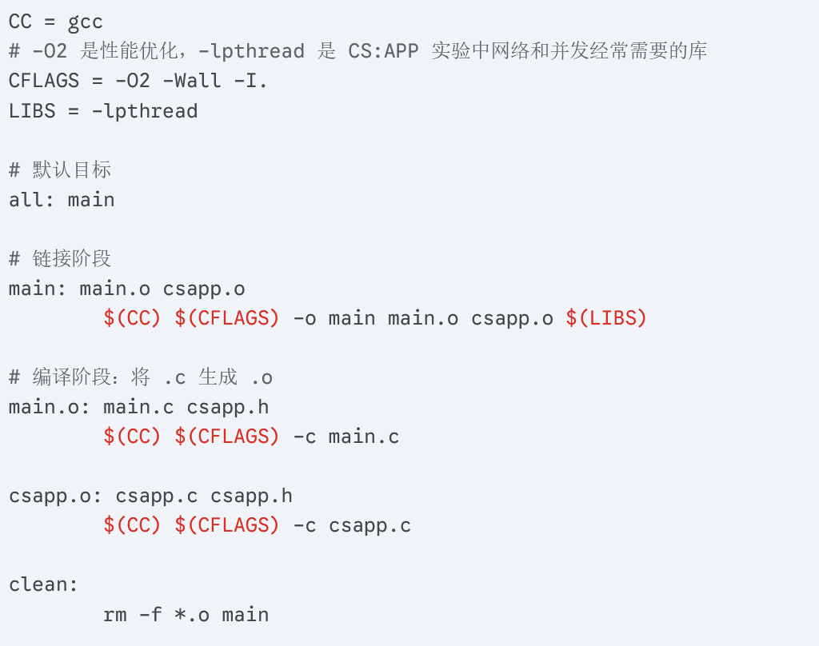
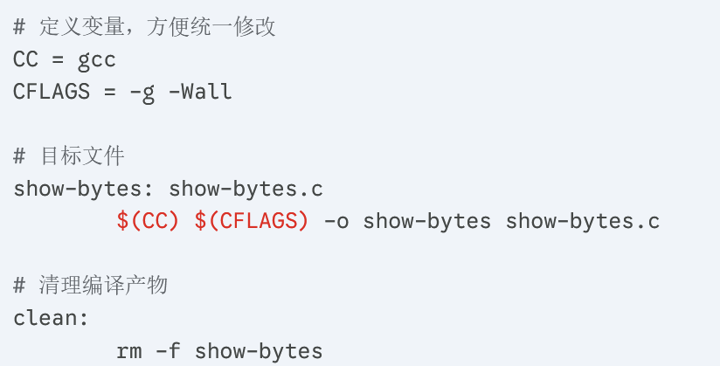
构建系统
3.工具链
课程中一般使用makefile
makefile的本质是定义一系列文件编译的方式以及它们的依赖关系
Notes:
gcc hello.c -o hello
gcc -g hello.c -o hello
gcc -O0 vs -O3
gcc -S hello.c -o hello.s
gcc -c hello.c -o hello.o
gcc -E

Slide 17
GDB
3.工具链
GDB是广泛使用的调试器，你需要掌握
反汇编：查看程序逻辑（disas）
控制程序：执行与断点（break <symbol>）
查看寄存器与内存（print、x、display）
控制GDB（界面、初始化、快捷键）

Slide 18
GDB
3.工具链
创建一个gdb_init.txt，每次使用gdb -x gdb_init.txt
layout asm、layout reg同时查看汇编、寄存器与命令行，Ctrl+L刷新，focus asm/cmd 切换焦点
x命令的参数（/<num><format><wordsize>）
寻找一份cheatsheet

Slide 19
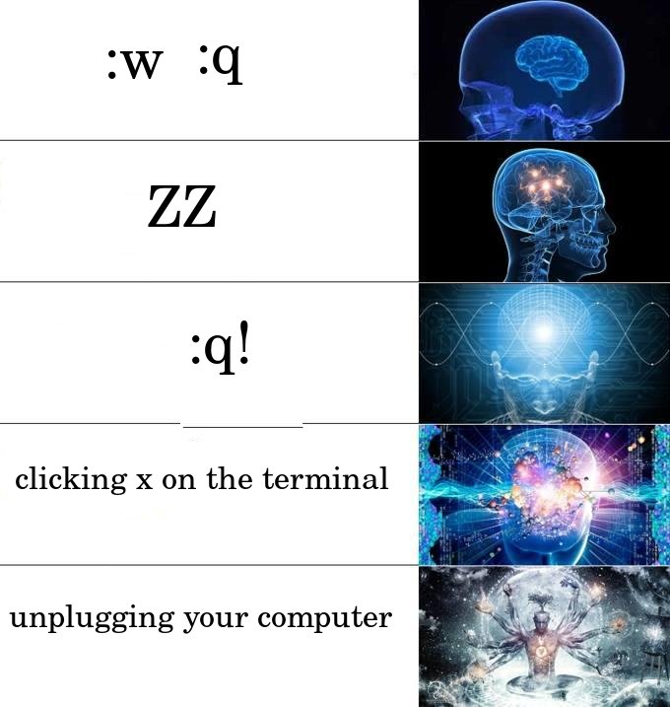

编辑器
3.工具链
初学者可以使用nano
学习Vim有难度，但也很有好处
按 i 进入插入模式写代码。
按 Esc 回到普通模式。
:wq (保存并退出)
:q! (强制退出)
使用gedit、Emacs也可以解决问题

Slide 20
Python
3.工具链
通常现代Linux环境都自带Python
hex() int() bin()等可帮助你转换进制
使用0x 0b 0等标识符标识十六进制、二进制、八进制数
使用numpy torch还可以帮你算不同规格的浮点数（这是可以说的吗）

Slide 21
补充
4

Slide 22
如何搜索
4.补充
搜索语法（精确匹配””、排除关键词-、限定站点site:、限定格式filetype:、…）
勇于阅读英语，灵活使用翻译软件
优先选择优质内容来源灵活

Slide 23
如何使用AI
4.补充
理解AI什么时候会犯错
给AI充足的信息
要求AI给出分析过程，自主交叉验证
避免直接使用生成的代码
要求AI给出建议和教程而非完整解决方案

Slide 24
使用AI Agent
4.补充
使用高质量的Agent工具（如Claude Code、Open Code、Codex等）
选择合理的API来源
给AI准确的指示
注意AI不擅长处理交互式TUI
认真阅读学习AI解决问题的流程
避免直接使用AI生成的结果！
为Agent圈定能力边界
审查AI的操作

Slide 25
Thank you!

